Slide 1
At benchmarke virksomheder i ORBIS
I ORBIS kan du benchmarke ‘din’ virksomhed op imod en række virksomheder i et marked (et eller flere lande, hele EU) baseret på virksomhedernes økonomiske nøgletal.

Slide 2
Du starter med en basis-segmentering.
Den branche i et eller flere lande, du ønsker at analysere:
Kan du ikke huske hvordan du gør det?
Download guiden ‘Basissegmentering’:
https://bibliotek.eaaa.dk/forside/e-resurser/orbis/

Slide 3
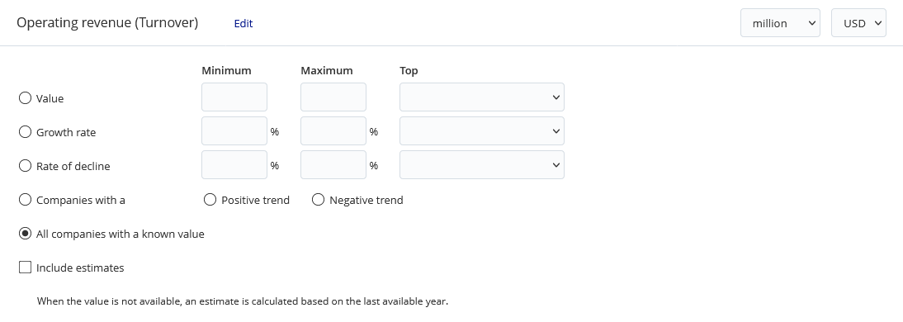
Klik herefter på under-afgrænsningen > >>>
I ‘Values’ er omsætning valgt som standard. Det er muligt at tilvælge flere variable på et senere tidspunkt, men hvis du vil starte med et andet mere relevant nøgletal, trykker du på ‘Edit’.
Klik i >>> for at få virksomheder med data i det centrale nøgletal med i resultatlisten.
Vær opmærksom på, at omsætningstallet ikke er obligatorisk regnskabsinformation i alle lande, så der kan være lande der ikke tilføjer det.

Slide 4
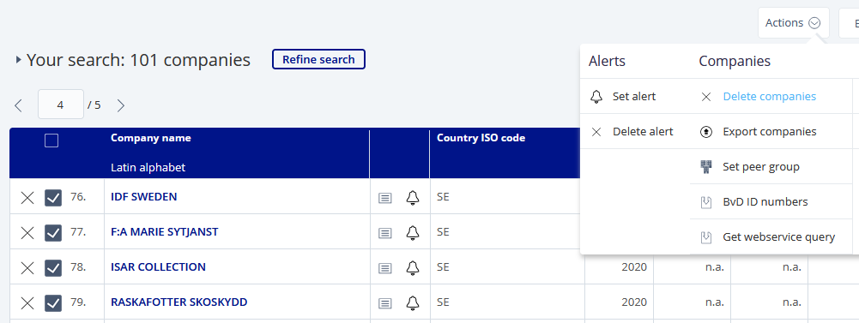
Basis-afgrænsningens resultat er nu blevet yderligere afgrænset med dit valgte finansielle nøgletal.
OBS: Det maksimale antal virksomheder du kan benchmarke ad gangen er ca. 1000 !!!!!
Berig resultatet med de nøgletal, du ønsker at benchmarke din virksomhed med.
Følg vores vejledning ‘Berig & download’:
https://bibliotek.eaaa.dk/forside/e-resurser/orbis/
Nogle virksomheder har ‘n.a.’ (not available) eller ‘n.s.’ (not statistically significant) i stedet for data i flere nøgletalsfelter.
Disse virksomheder bør du overveje at slette, da de tomme felter vil påvirke analysen.

Slide 5
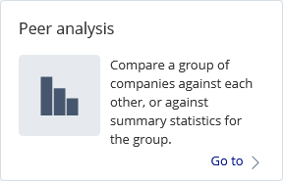
Nu skal du lade Orbis arbejde med analysen – benchmarkingen:
Jeg har slettet 39 ‘n.a.’ virksomheder fra min liste så der nu kun er 62 tilbage
Tryk først på i menubjælken til venstre, og herefter vælger du
Og herefter

Slide 6
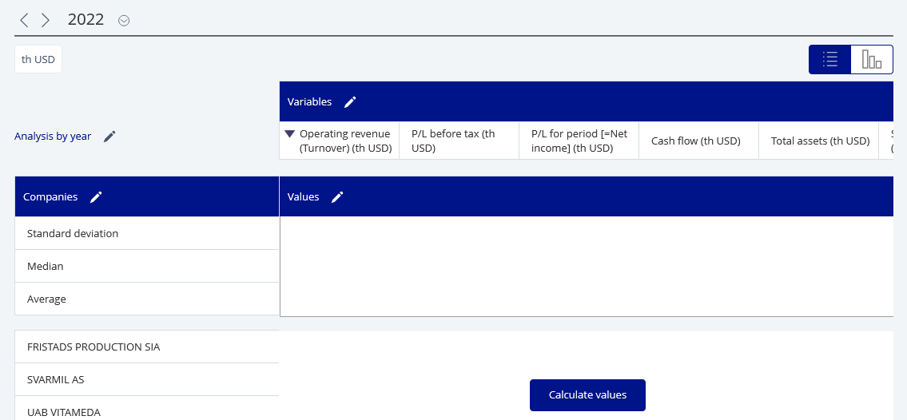
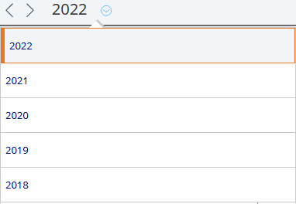
For søren! Der er ingen tal!!! Bare rolig, det er fordi året som standard er det aktuelle.
Det kan faktisk tage 1-2 år før alle virksomheder har indberettet til de nationale myndigheder, og før det er sket, får ORBIS selvfølgelig ikke data. Vælg et andet år ….

Slide 7
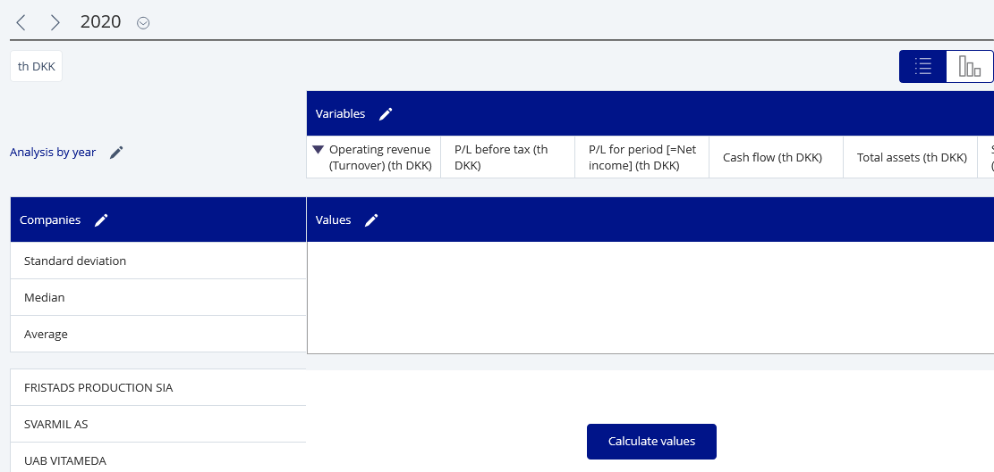
Vælg danske kroner som valuta Udvælg de rette nøgletal
Tryk på

Slide 8
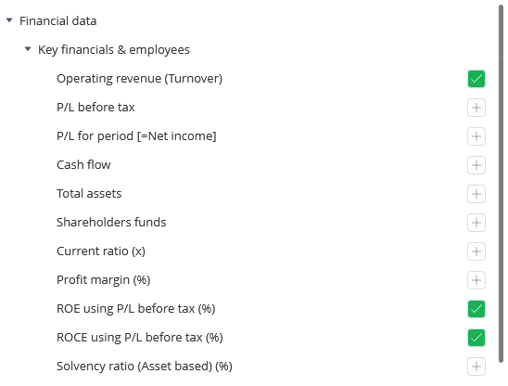
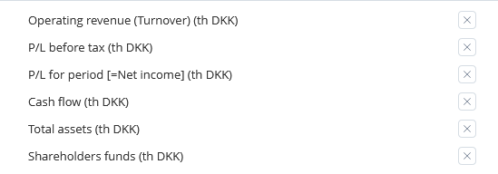
En række nøgletal er tilvalgt på forhånd af databasen. Slet dem, du ikke ønsker at have med - tilvælg de nøgletal, der er relevante for dit marked.
Tidligere i processen tilvalgte du nøgletal – men det var for at kunne slette virksomheder uden data (n.a. og n.s.) – hvilket du ikke kan i
Tryk på

Slide 9
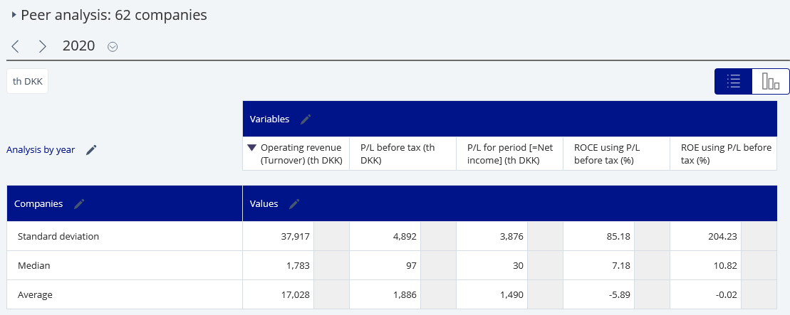
Standard-afvigelsen
Middelværdien
Gennemsnitsværdien
Og hvordan bruger du så disse data til at benchmarke dine virksomheder?
Det er en helt anden historie, som du kan blive klogere på i lærebøger om regnskabsanalyse ☺

Slide 10
bibliotek@eaaa.dk
7228 6040
Mandag - torsdag: 9-16 Fredag: 9-14
Alle billeder: Pixabay, afsendernes hjemmesider og Microsoft

